Slide 1
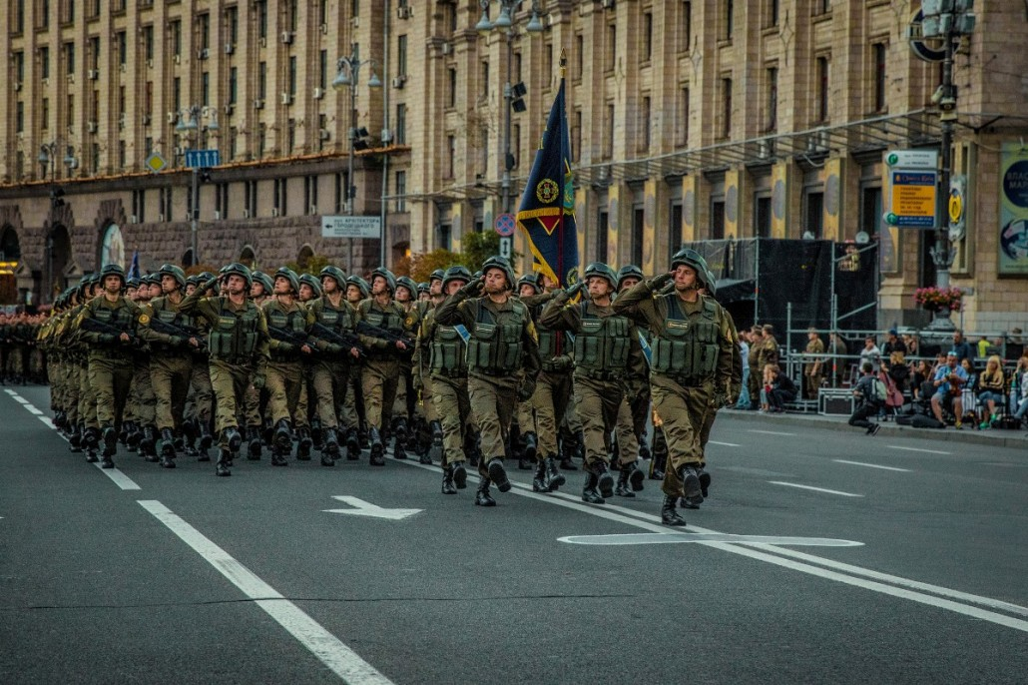
ПАМ’ЯТКА для військовослужбовців та цивільного персоналу
ПРАВИЛА ДОБРОЧЕСНОЇ ПОВЕДІНКИ ЩОДО ЗАПОБІГАННЯ КОРУПЦІЇ

Slide 2
ЩО таке правила доброчесної поведінки?
Правила доброчесної поведінки (далі-Правила) військових посадових осіб та інших осіб, уповноважених на виконання функцій держави, у Національній академії Національної гвардії України (далі – Академія) є узагальненням стандартів професійної поведінки, визначає основні принципи і моральні норми, якими повинні керуватися військові (цивільні) посадові особи при виконанні своїх службових обов'язків та поза службою і згідно з якими громадськість оцінює їх діяльність як доброчесну, неупереджену та ефективну.
Дотримання норм поведінки, установлених цими Правилами, є моральним обов’язком кожної військової (цивільної) посадової особи.

Slide 3
ПОРАДИ ЩОДО ДОБРОЧЕСНОЇ ПОВЕДІНКИ НА військовій СЛУЖБІ
ПАМ’ЯТАЙТЕ!
Доброчесність – це Ваша репутація та імідж підрозділу. Станьте прикладом нетерпимості до проявів корупції. Своєю поведінкою давайте зрозуміти, що не тільки не будете самі приймати участі у корупційних діяннях, але й не будете приховувати таких діянь з боку своїх колег. Негайно повідомляйте керівництву про спроби втягнути Вас у корупційні діяння. Це допоможе уникнути будь-якої підозри в корупції. Не створюйте в оточуючих враження, що Ви відкриті для “невеликих ознак уваги”. Рішуче відхиляйте прохання про послуги, які суперечать Вашим службовим обов’язкам. Працюйте так, щоб Вашу роботу можна було в будь-який момент перевірити. Ваша діяльність повинна бути прозорою та зрозумілою для керівництва, колег та інших осіб.

Slide 4
ПОРАДИ ЩОДО ДОБРОЧЕСНОЇ ПОВЕДІНКИ НА військовій СЛУЖБІ
Чітко відокремлюйте службову діяльність від свого приватного життя. Перевіряйте чи немає конфлікту інтересів між Вашими службовими обов’язками та приватними інтересами. Уникайте спроб третіх осіб перенести службові контакти у сферу приватного життя. Відмовтеся від виконання роботи за сумісництвом, якщо це суперечить вимогам законодавства або інтересам служби. Участь у корупційних злочинах загрожує позбавленням волі, знищує Вашу позитивну репутацію, шкодить авторитету держави!
НЕ РИЗИКУЙТЕ!!!

Slide 5
РЕКОМЕНДАЦІЇ КЕРІВНИКУ ЩОДО ЗАПОБІГАННЯ КОРУПЦІЇ
Ви маєте бути прикладом для своїх підлеглих.
Ваша поведінка і увага мають велике значення для запобігання корупції. Проявляйте активність і далекоглядність у сфері керівництва та контролю за підлеглими. Особлива увага чіткому розподілу сфер відповідальності, прозорості завдань співробітникам та забезпеченню належного контролю. До причин та умов, що сприяють корупції, належать, зокрема:
‣ недостатній контроль за службовою діяльністю підлеглих;
‣ беззастережна довіра окремим співробітникам (працівникам з вузькою спеціалізацією, “ветеранам”, тощо);

Slide 6
РЕКОМЕНДАЦІЇ КЕРІВНИКУ ЩОДО ЗАПОБІГАННЯ КОРУПЦІЇ
‣ безкарність осіб, яких викрито у скоєні корупційних дій, що формує почуття вседозволеності у інших.
Ви можете протидіяти корупції.
Навчайте та інформуйте про небезпеку корупції. Використовуйте Пам’ятку про доброчесну поведінку. Постійно обговорюйте у колективі питання, пов’язані із забороною незаконних винагород та подарунків, інших корупційних проявів.
Впроваджуйте організаційні заходи для запобігання корупції. Чітко визначайте коло завдань Вашим підлеглим і, у разі необхідності, обмежуйте сферу прийняття ними рішень.

Slide 7
РЕКОМЕНДАЦІЇ КЕРІВНИКУ ЩОДО ЗАПОБІГАННЯ КОРУПЦІЇ
Забезпечте прозору структуру повноважень, обмежуйте прийняття рішень “на власний розсуд”, візування документів. При виконанні суміжних завдань формуйте робочі групи. Особлива увага напрямкам роботи, де існують підвищені корупційні ризики. Там, де це можливо, реалізуйте принцип “багато очей”, включаючи і власну сферу відповідальності.
Якщо через об’єктивні причини це зробити неможливо, то організуйте проведення контролю через невеликі інтервали часу.
У сферах, де існують великі корупційні ризики, періодично здійснюйте ротацію персоналу.

Slide 8
РЕКОМЕНДАЦІЇ КЕРІВНИКУ ЩОДО ЗАПОБІГАННЯ КОРУПЦІЇ
Не забувайте про підвищену небезпеку для осіб, які працюють у сферах з високим ризиком проявів корупції. Звертайте увагу на службові та приватні проблеми своїх підлеглих. Будьте особливо уважним, якщо відомо про фінансові проблеми когось із співробітників (наприклад, схильність до дорогих хобі, які складно фінансувати лише за рахунок заробітної платні, або у співробітника є велика заборгованість). Запобігайте призначенню таких осіб на посади з високими корупційними ризиками.

Slide 9
РЕКОМЕНДАЦІЇ КЕРІВНИКУ ЩОДО ЗАПОБІГАННЯ КОРУПЦІЇ
Тому поставте собі на меті:
оптимізувати контроль за виконавською дисципліною;
приділяти особливу увагу проявам/ознакам корупції;
проводити періодичну перевірку дотримання процедур щодо прийняття рішень та їх виконання;
підвищувати кваліфікацію та поінформованість підлеглих щодо запобігання корупції.

Slide 10
Дотримання правил
Військова (цивільна) посадова особа має поводити себе відповідно до принципів, які визначені Правилами, бути обізнаною з їх положеннями. Особа, яка порушує встановлені антикорупційним законодавством морально-етичні норми поведінки, може бути в установленому порядку притягнута до дисциплінарної відповідальності.
Військова (цивільна) посадова особа відповідає за дотримання та виконання підлеглими вимог цих Правил. За зверненнями військовослужбовців та працівників уповноважений підрозділ (особа) з питань запобігання корупції надає методичну допомогу та консультації стосовно встановлених антикорупційним законодавством правил етичної поведінки та порядку застосування окремих положень Правил.

